Slide 1
Napovedovanje časovnih vrst
Domen Mohorčič

Slide 2
Kaj so časovne vrste?
Podatki, ki se spreminjajo skozi čas
Primeri: Demand and Supply data, Traffic, Electric Transformer Temperature prediction, exchange rate prediction
Tipi modelov:
Univariatni in Multivariatni
Deterministični in Verjetnostni

Slide 3
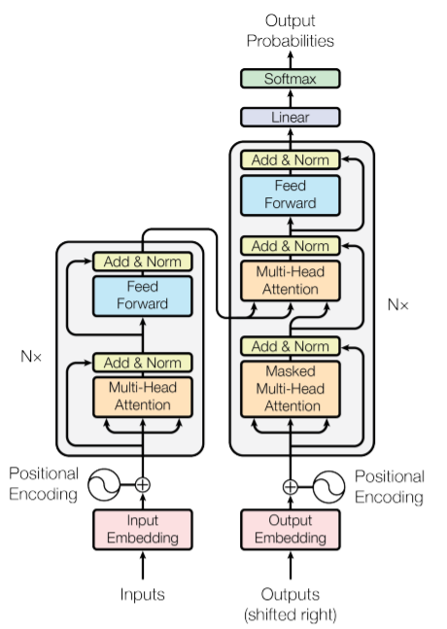
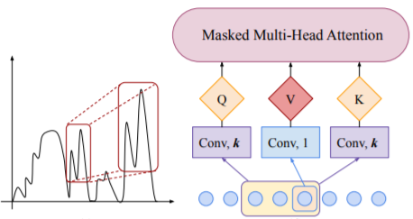
Modeli
ARIMA (1968)
Convolutional self-attention Transformer (2019)
DeepAR (2019)
SCINet (2021)

Slide 4
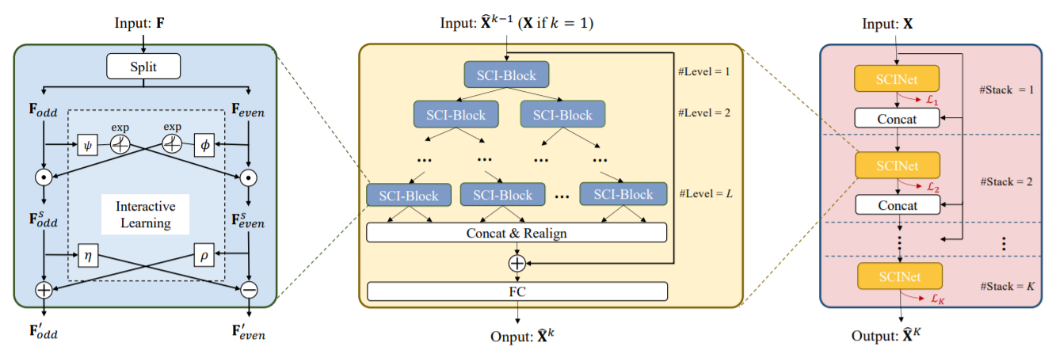
SCINet

Slide 5
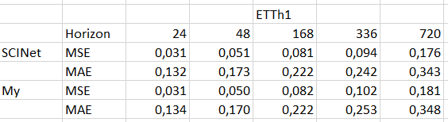
SCINet

